Slide 1
CASO CLÍNICO DE SÍNDROME DE INTESTINO CORTO
Dr. José Antonio Carrasco Rojas

Slide 2
Objetivos
Caso clínico de resección masiva de intestino delgado y embarazo
Nutrición parenteral en paciente con síndrome de intestino corto y embarazo
Control gestacional y metabólico
Manejo nutricional de intestino corto post quirúrgico
Conclusiones

Slide 3
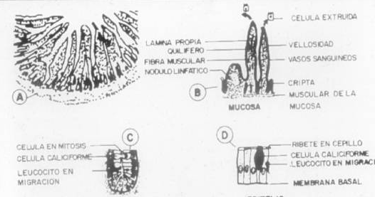
Síndrome de intestino corto
Adulto vivo
Intestino Longitud
Delgado 300 cm
Colon 160 cm
Intestino 200.6 cm
resecado 69%

Slide 4
Problemas metabólicos del síndrome de intestino corto
Deficiencias de vitaminas A, D, E y K
Deficiencia de Zinc
Deficiencia de Selenio
Deficiencia de Biotina
Depletación de ácidos grasos esenciales
Tratamiento
Administración de todos estos elementos
Nightingale J. Gut 2006:55; iv1-iv12

Slide 5
Factores adversos en el síndrome de intestino corto tratado con nutrición parenteral total
Que afectan la rehabilitación
Longitud yeyuno-ileal menor de 50cm
Ausencia de válvula ileocecal
Lesión de la mucosa
Fishbien TM, N Engl J Med 2009: 361: 998-1008

Slide 6
Isquemia masiva de intestino delgado por torsión de mesenterio, con gestación de 22 semanas
Dr. José Antonio Carrasco Rojas
Dr. Jesús Tapia Jurado
Dr. Jorge Ruiz Lizárraga
Dr. Lionel Leroy López Gineco-obstetra

Slide 7
Historia clínica
Ficha de Identificación
Nombre: GRL
Edad:32 años
Femenino
Grupo y RH: O+
Fecha de nacimiento: 16/octubre/1979
Fecha de ingreso: 28/06/12
Fecha de egreso: 11/10/12
Estancia intrahospitalaria: 105 días
Carrasco-Rojas, A. Tapia-Jurado, J. Leroy-López, L. Ruíz-Lizárraga, J. ‘Embarazo y síndrome de intestino corto tratado con nutrición parenteral’. Cirugía y Cirujanos, 2016; 84(Supl 1): 3-8

Slide 8
Historia clínica
Antecedentes personales patológicos
Alérgica a sulfas
Quirúrgicos:
Hace 14 años, resección de intestino delgado por tumoración intestinal benigna, no precisada su etiología.
Hernioplastia hace 5 años
LUI en 2011
Fx de muñeca derecha con manejo conservador
Antecedentes gineco-obstétricos
FUM: 28 enero 2012
Ciclos regulares
G2 A1 P0 C0
Embarazo de 22 SDG por FUM
Carrasco-Rojas, A. Tapia-Jurado, J. Leroy-López, L. Ruíz-Lizárraga, J. ‘Embarazo y síndrome de intestino corto tratado con nutrición parenteral’. Cirugía y Cirujanos, 2016; 84(Supl 1): 3-8

Slide 9
Historia clínica
Padecimiento actual:
Paciente femenino de 32 años de edad con Embarazo de 22 SDG por FUM, ingresada el 28-06-12, por dolor abdominal en estudio, manejada durante tres días con manejo conservador.
Hoy (2-07-12) presenta dolor abdominal difuso de tipo cólico de moderada intensidad 6/10, acompañado de nauseas y vómito en un episodio con volumen no cuantificado de contenido gastrobiliar, escalofríos y fiebre.
Carrasco-Rojas, A. Tapia-Jurado, J. Leroy-López, L. Ruíz-Lizárraga, J. ‘Embarazo y síndrome de intestino corto tratado con nutrición parenteral’. Cirugía y Cirujanos, 2016; 84(Supl 1): 3-8

Slide 10
Historia clínica
Exploración Física:
Taquicardica, taquipneica, sin evacuaciones con TA 110/70, FC 120, FR 32, abdomen globoso, doloroso, con rigidez y ausencia de perístalsis, USG abdomen con dilatación de asas.
Carrasco-Rojas, A. Tapia-Jurado, J. Leroy-López, L. Ruíz-Lizárraga, J. ‘Embarazo y síndrome de intestino corto tratado con nutrición parenteral’. Cirugía y Cirujanos, 2016; 84(Supl 1): 3-8

Slide 11
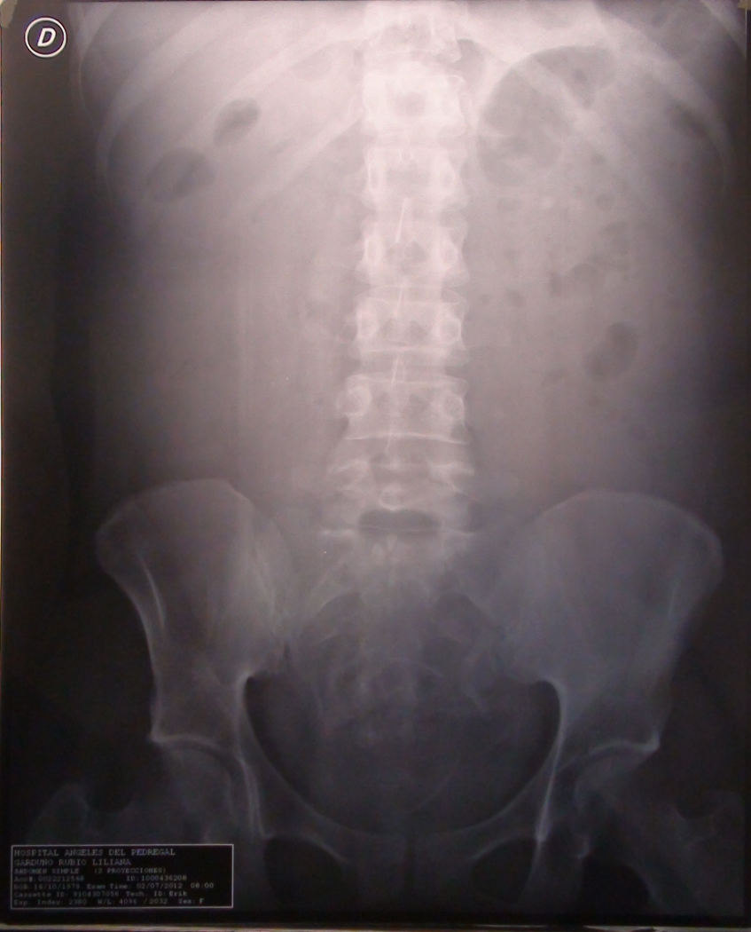
Rx abdomen de pie
2-7-12
Carrasco-Rojas, A. Tapia-Jurado, J. Leroy-López, L. Ruíz-Lizárraga, J. ‘Embarazo y síndrome de intestino corto tratado con nutrición parenteral’. Cirugía y Cirujanos, 2016; 84(Supl 1): 3-8

Slide 12
Evento quirúrgico
Dx preoperatorio: Embarazo de 22.2 SDG por FUM + Oclusión Intestinal
Dx posoperatorio: PO de resección intestinal masiva con anastomosis yeyunoileal termino lateral
Cirugía programada: Pb resección de intestino delgado
Cirugía realizada: Resección intestinal masiva con anastomosis yeyunoileal termino lateral
Hallazgos:
Isquemia intestinal de yeyuno e íleon, quedando 40 cm de yeyuno y
6 cm de íleon terminal
No complicaciones
Sangrado 400cc
Drenaje Biovac
Colocación de catéter subclavio triple lumen
Carrasco-Rojas, A. Tapia-Jurado, J. Leroy-López, L. Ruíz-Lizárraga, J. ‘Embarazo y síndrome de intestino corto tratado con nutrición parenteral’. Cirugía y Cirujanos, 2016; 84(Supl 1): 3-8

Slide 13
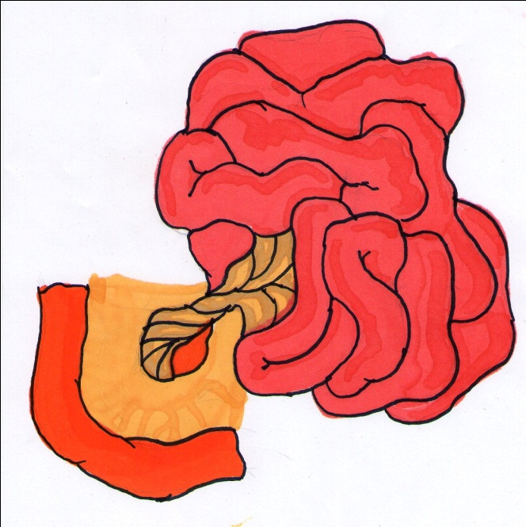
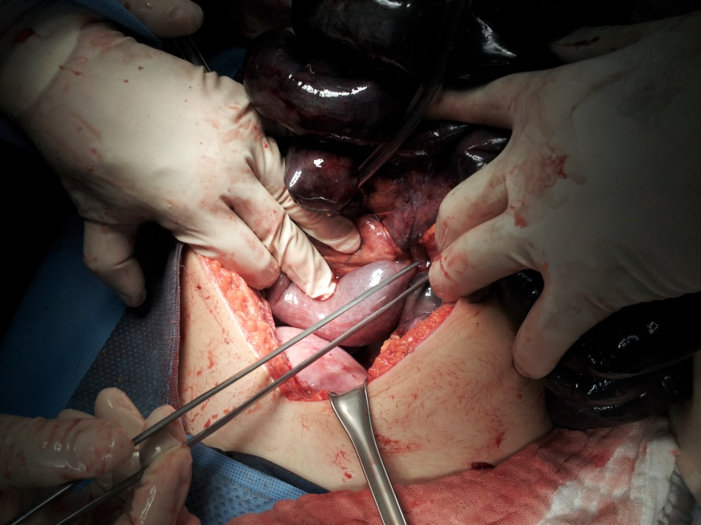
Isquemia masiva de intestino por rotación de mesenterio
Intestino viable
4 metros de intestino gangrenado
Orificio en mesenterio, desplazamiento y torsión
Carrasco-Rojas, A. Tapia-Jurado, J. Leroy-López, L. Ruíz-Lizárraga, J. ‘Embarazo y síndrome de intestino corto tratado con nutrición parenteral’. Cirugía y Cirujanos, 2016; 84(Supl 1): 3-8

Slide 14
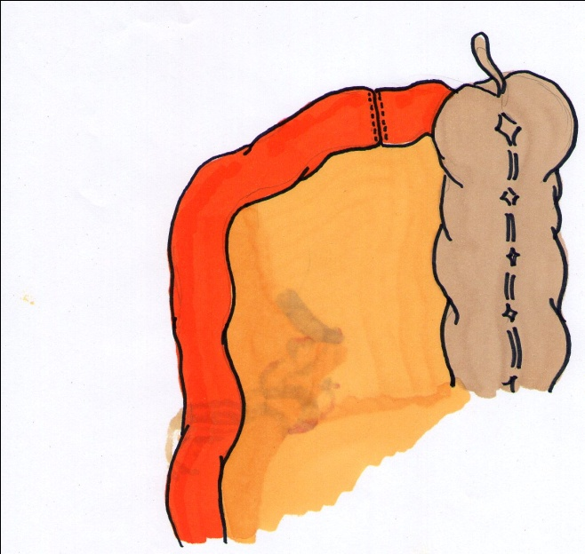
Anastomosis yeyuno-ileal término terminal
Intestino
viable
Yeyuno 30 cm
Íleon 7 cm
Carrasco-Rojas, A. Tapia-Jurado, J. Leroy-López, L. Ruíz-Lizárraga, J. ‘Embarazo y síndrome de intestino corto tratado con nutrición parenteral’. Cirugía y Cirujanos, 2016; 84(Supl 1): 3-8

Slide 15
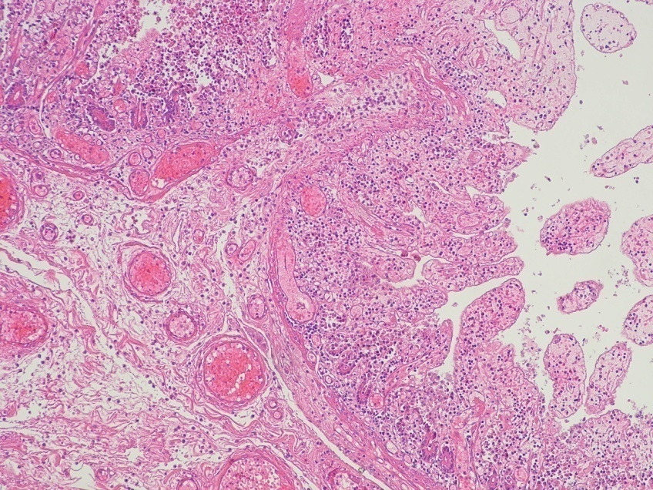
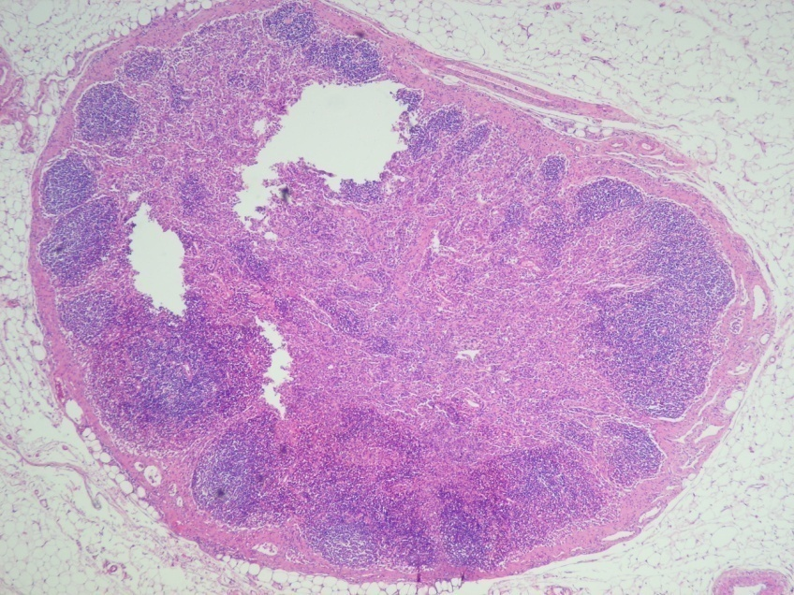
Isquemia intestinal por torsión de mesenterio
Producto de resección de intestino delgado (yeyuno e íleon) con enteritis aguda transmural severa con necrosis coagulativa y hemorragia extensa.
Limites quirúrgicos viables pero congestivos
Carrasco-Rojas, A. Tapia-Jurado, J. Leroy-López, L. Ruíz-Lizárraga, J. ‘Embarazo y síndrome de intestino corto tratado con nutrición parenteral’. Cirugía y Cirujanos, 2016; 84(Supl 1): 3-8

Slide 16
Decisiones quirúrgicas
No rotar el intestino gangrenado
Resecciones de la base de la isquemia
Preservar la válvula ileocecal
No realizar un proceso derivativo
Identificar el intestino remanente
Carrasco-Rojas, A. Tapia-Jurado, J. Leroy-López, L. Ruíz-Lizárraga, J. ‘Embarazo y síndrome de intestino corto tratado con nutrición parenteral’. Cirugía y Cirujanos, 2016; 84(Supl 1): 3-8

Slide 17
Evolución Fetal por control USG
Carrasco-Rojas, A. Tapia-Jurado, J. Leroy-López, L. Ruíz-Lizárraga, J. ‘Embarazo y síndrome de intestino corto tratado con nutrición parenteral’. Cirugía y Cirujanos, 2016; 84(Supl 1): 3-8

Slide 18
Control radiográfico postquirúrgico
Carrasco-Rojas, A. Tapia-Jurado, J. Leroy-López, L. Ruíz-Lizárraga, J. ‘Embarazo y síndrome de intestino corto tratado con nutrición parenteral’. Cirugía y Cirujanos, 2016; 84(Supl 1): 3-8

Slide 19
Estancia en UTI
Se Recibe con:
TA 110/60
FC 72
P 72 con Tubo endotraqueal acoplada a ventilador mecánico
Sonda Nasogástrica
Carrasco-Rojas, A. Tapia-Jurado, J. Leroy-López, L. Ruíz-Lizárraga, J. ‘Embarazo y síndrome de intestino corto tratado con nutrición parenteral’. Cirugía y Cirujanos, 2016; 84(Supl 1): 3-8

Slide 20
Estancia en UTI
Exploración Física
Cardiovascular: Hemodinámicamente sin apoyo de vasopresor con TAM 76.6 mmHg. Se encuentra con precordio con ruidos ritmicos de buena intensidad y frecuencia S1 y S2 únicos, choque de la punta 5 espacio intercostal, sin agregados, no frote.
Respiratorio: Con apoyo AMV controlado por volumen, ciclado por flujo con FiO2 80 %, FR 17rpm, con campos pulmonares con murmullo vesicular presente simétrico no se auscultan ruidos adventicios.
Carrasco-Rojas, A. Tapia-Jurado, J. Leroy-López, L. Ruíz-Lizárraga, J. ‘Embarazo y síndrome de intestino corto tratado con nutrición parenteral’. Cirugía y Cirujanos, 2016; 84(Supl 1): 3-8

Slide 21
Nutrición parenteral total
Stanley Dudrick Filadelfia 1967

Slide 22
Apoyo nutricional
Carrasco-Rojas, A. Tapia-Jurado, J. Leroy-López, L. Ruíz-Lizárraga, J. ‘Embarazo y síndrome de intestino corto tratado con nutrición parenteral’. Cirugía y Cirujanos, 2016; 84(Supl 1): 3-8

Slide 23
Demandas Nutricionales
Crecimiento de la placenta
Crecimiento del producto
Aumento del volúmen circulante
Pérdidas intestinales
Carrasco-Rojas, A. Tapia-Jurado, J. Leroy-López, L. Ruíz-Lizárraga, J. ‘Embarazo y síndrome de intestino corto tratado con nutrición parenteral’. Cirugía y Cirujanos, 2016; 84(Supl 1): 3-8

Slide 24
SOLICITUD DE ORDEN DE PEDIDO NPT ADULTO
Cliente: Médico |  |  |  |  |  |  |  |  | Fecha: 16/10/2012
Paciente: Garduño Rubio Liliana |  |  |  |  | Servicio: |  |  |  |  | Cama:____
Cédula: |  |  |  |  | Diagnóstico:________________________________________________________________
Edad:______Peso |  | ____kg. |  | Sexo: | F ( ) M (X ) |  | Vía de Admón: |  | Central | (x ) Periférica ( )
 |  |  | Vol. Total: 2471.37 ml |  |  | Vel. Infusión (ml/hr):________________ |  |  | No. Bolsa:____1____
SOLUCIONES BASE:
AMINOÁCIDOS: |  |  |  |  |  | CARBOHIDRATOS:
 |  |  |  |  |  | Dextrosa al 50 % |  | 500 |  | ml
LEVAMIN 80% |  |  |  |  | g
Aminoácidos Cristalinos 8.5% S/E |  |  |  |  | ml | LÍPIDOS:
Aminoácidos Cristalinos 10% S/E |  |  |  | 1200 | ml | 10% | ( x ) | MCT/LCT ( x ) | LCT ( )
 |  |  |  |  |  | 20% |  | Separados ( ) |  | 500 | ml
SALES:
Cloruro de Sodio (3mEq/ml Na) |  |  |  | 80 | Meq | Cloruro de Potasio (4 mEq/ml K) |  |  |  | 106 | Meq
Acetato de Sodio (4mEq/ml Na) |  |  |  |  | ml | Acetato de Potasio (2 mEq/ml K) |  |  |  |  | ml
Fosfato de Sodio (4mEq/ml) |  |  |  |  | ml | Fosfato de Potasio
Sulfato de Magnesio (0.81 mEq/ml) |  |  |  | 8.1 | Meq | (2 mEq/ml K /1.11 mMol PO4) |  |  |  |  | ml
 |  |  |  |  |  | Gluconato de Calcio (0.465 mEq/ml) |  |  |  | 4.65 | Meq
ADITIVOS:
Ac. F olinico |  |  |  | 15 | mg
Albúmina 20% (0.20 g/ml) |  |  |  |  | ml | Ranitidina |  |  |  |  | mg
Cobre (0.4 mg/ml) |  |  |  |  | mg | Oligoelementos Tracefusin |  |  |  | 20 | ml
Glutamina BILEVITE |  |  |  | 30 | G | MVI - Adulto |  |  |  | 5 | ml
Cromo (4 mcg/ml) |  |  |  |  | mcg | Selenio (40 mcg/ml) |  |  |  |  | ml
Heparina (1000 UI/ml) |  |  |  | 2000 | UI | Vitamina C (100 mg/ml ) |  |  |  | 1000 | mg
L-Carnitina (200 mg/ml) |  |  |  |  | g | Vitamina K (10 mg/ml) |  |  |  | 50 | mg
Insulina Humana (100 UI/ml) |  |  |  |  | UI | Zinc (1 mg/ml) |  |  |  | 5 | mg

Slide 25
Evolución con nutrición parenteral
Parámetro | 28/06/12 | 06/07/12 | 13/07/12 | 20/07/12 | 27/07/12 | 03/08/12 | 10/08/12 | 17/08/12 | 24/08/12 | 04/09/12 | 11/09/12 | 23/09/12 | 01/10/12 | 08/10/12 | 22/10/12
Hg g/dL | 13.1 | 8.7 | 8.7 | 10.6 | 11.6 | 11.4 | 11.9 | 11.3 | 11.8 | 11.1 | 11.1 | 11.5 | 10.7 | 12.5 | 13
Htc % | 38.4 | 26.9 | 26.1 | 32.1 | 34.4 | 34.7 | 34.6 | 34.8 | 36.5 | 33.5 | 34.8 | 34.7 | 33.8 | 39.3 | 40.4
VCM fl | 91.7 | 93.5 | 92.1 | 90.9 | 91.9 | 91.1 | 93.6 | 93.3 | 92.8 | 92.2 | 91.8 | 89.4 | 90.1 | 89.2 | 89.2
Leucocitos 10^3/uL | 9.2 | 4.5 | 12.9 | 12.8 | 11.8 | 11 | 13.8 | 11.5 | 11.4 | 9 | 9.5 | 10 | 5 | 4.3 | 4
Linfocitos totales uL | 1014 | 225 | 1161 | 1024 | 1062 | 1100 | 966 | 1610 | 2280 | 1170 | 1425 | 1600 | 950 | 1204 | 1600
Proteínas totales | 6.1 | 3.7 | 5.6 | 6.1 | 6.1 | 6.2 | 6.4 | 6 | 6.3 | 5.5 | 5.5 | 5.7 | 5.2 | 6.9 | 6.8
Albúmina g/dL | 3.1 | 1.3 | 2.1 | 2.5 | 2.4 | 2.3 | 2.5 | 2.4 | 2.5 | 2.2 | 2.1 | 2.2 | 1.9 | 2.8 | 3.4
Globulina g/dL | 3 | 2.3 | 3.6 | 3.6 | 3.7 | 3.9 | 3.9 | 3.7 | 3.8 | 3.3 | 3.4 | 3.6 | 3.4 | 4.1 | 3.4
Carrasco-Rojas, A. Tapia-Jurado, J. Leroy-López, L. Ruíz-Lizárraga, J. ‘Embarazo y síndrome de intestino corto tratado con nutrición parenteral’. Cirugía y Cirujanos, 2016; 84(Supl 1): 3-8

Slide 26
Evolución con nutrición parenteral
Parámetro | 28/06/12 | 06/07/12 | 13/07/12 | 20/07/12 | 27/07/12 | 03/08/12 | 10/08/12 | 17/08/12 | 24/08/12 | 04/09/12 | 11/09/12 | 23/09/12 | 01/10/12 | 08/10/12 | 22/10/12
Glucosa mg/dL | 115 | 96 | 91 | 81 | 80 | 87 | 116 | 106 | 99 | 96 | 102 | 100 | 105 | 99 | 98
BUN mg/dL | 3.1 | 9.6 | 16.7 | 16.2 | 16.7 | 17.6 | 15.9 | 15.6 | 16.5 | 19.6 | 21.6 | 25 | 28 | 32 | 32.7
Urea mg/dL | 6.6 | 20.6 | 35.8 | 34.7 | 35.6 | 37.7 | 34.1 | 33.4 | 35.2 | 41.9 | 46.3 | 53.4 | 60 | 68.5 | 69.6
Creatinina mg/dL | 0.69 | 0.43 | 0.44 | 0.42 | 0.44 | 0.47 | 0.47 | 0.49 | 0.48 | 0.45 | 0.5 | 0.55 | 0.48 | 0.59 | 0.73
Carrasco-Rojas, A. Tapia-Jurado, J. Leroy-López, L. Ruíz-Lizárraga, J. ‘Embarazo y síndrome de intestino corto tratado con nutrición parenteral’. Cirugía y Cirujanos, 2016; 84(Supl 1): 3-8

Slide 27
Evolución con nutrición parenteral
Parámetro | 28/06/12 | 06/07/12 | 13/07/12 | 20/07/12 | 27/07/12 | 03/08/12 | 10/08/12 | 17/08/12 | 24/08/12 | 04/09/12 | 11/09/12 | 23/09/12 | 01/10/12 | 08/10/12 | 22/10/12
Colesterol mg/dL | 235 | 109 | 236 | 232 | 285 | 289 | 338 | 357 | 391 | 330 | 254 | 180 | 181 | 208 | 156
Triglicéridos mg/dL | 62 | 181 | 307 | 243 | 296 | 298 | 320 | 325 | 363 | 229 | 151 | 117 | 186 | 237 | 149
Lípidos totales mg/dL | 312 | 522 | 976 | 900 | 1045 | 1055 | 1184 | 1227 | 1356 | 1006 | 729 | 535 | 662 | 802 | 549
Lipoproteína alta densidad mg/dL | 25.5 | 17 | 29.6 | 31 | 23.4 | 21.4 | 24.9 | 27.8 | 27.8 | 28.8 | 28.4 | 30.7 | 23.9 | 34.4 | 32.3
Indice aterogénico mg/dL | 3.5 | 6.43 | 7.9 | 8.3 | 12.1 | 13.4 | 13.5 | 12.88 | 14 | 11.4 | 8.9 | 5.8 | 7.5 | 6 | 4.8
Lipoproteína baja densidad mg/dL | 47 | 56 | 145 | 181 | 202 | 208 | 261 | 267 | 297 | 256 | 195 | 126 | 120 | 126 | 94
Lipopoteína muy baja densidad mg/dL | 16.7 | 36.2 | 61.3 | 47.9 | 59.2 | 59.5 | 64 | 64.9 | 72.5 | 45.7 | 30.2 | 23.3 | 37.2 | 47.5 | 29.8
Carrasco-Rojas, A. Tapia-Jurado, J. Leroy-López, L. Ruíz-Lizárraga, J. ‘Embarazo y síndrome de intestino corto tratado con nutrición parenteral’. Cirugía y Cirujanos, 2016; 84(Supl 1): 3-8

Slide 28
Control metabólico
Parámetro | 28/06/12 | 06/07/12 | 13/07/12 | 20/07/12 | 27/07/12 | 03/08/12 | 10/08/12 | 17/08/12 | 24/08/12 | 04/09/12 | 11/09/12 | 23/09/12 | 01/10/12 | 08/10/12 | 22/10/12
Fosfatasa Alc. U/L | 58 | 57 | 145 | 159 | 117 | 146 | 168 | 134 | 118 | 159 | 188 | 204 | 194 | 312 | 259
TGP U/L | 9.6 | 13.5 | 25.8 | 26 | 26.1 | 23 | 25.8 | 25.2 | 28 | 34.3 | 21.5 | 28.4 | 48.4 | 115.5 | 56.6
TGO U/L | 12.6 | 15.1 | 17.3 | 14.3 | 14.5 | 12.9 | 14 | 12.4 | 13.9 | 15.7 | 13.8 | 17.4 | 20.9 | 44.4 | 22.5
GGT U/L | 8.5 | 19.8 | 144 | 111.5 | 61.8 | 58.6 | 62.8 | 70.1 | 61.6 | 60.1 | 56.2 | 53.5 | 81.1 | 184.1 | 90.7
Carrasco-Rojas, A. Tapia-Jurado, J. Leroy-López, L. Ruíz-Lizárraga, J. ‘Embarazo y síndrome de intestino corto tratado con nutrición parenteral’. Cirugía y Cirujanos, 2016; 84(Supl 1): 3-8

Slide 29
Embarazo evolución fetal
FUM: 28/ enero /2012
Ciclo menstrual regular FUM confiable
Concepción espontánea
FPP: 3/ noviembre/2012
Grupo y Rh: O +
Producto único vivo
Durante su evolución:
Presentación cefálica
Morfología cerebral adecuada
Columna vertebral normal
Cara con macizo facial bien estructurado
Cuello sin alteración
Frecuencia cardiaca fetal normal
Abdomen sin alteraciones
Cordón normal con sus tres elementos
Genitales externos normales
Extremidades con morfología normal
Femenino
Carrasco-Rojas, A. Tapia-Jurado, J. Leroy-López, L. Ruíz-Lizárraga, J. ‘Embarazo y síndrome de intestino corto tratado con nutrición parenteral’. Cirugía y Cirujanos, 2016; 84(Supl 1): 3-8

Slide 30
Evolución Fetal por control USG
Fecha | Edad SDG | Peso | Percentil | Liq Amoniótico | Placenta | Malformaciones Aneuploidias | Arterias Uterinas Flujometría | Latidos por minuto
02/07/12 |  | Evento quirúrgico | Resección Intestinal | Masiva | Con anastomosis | Yeyuno ileal | Termino lateral
26/07/12 | 24.5 | 757 gr | 35.6 | Normal ILA 10.39 | Normoinserta | No | Normal | 151 lpm
9/08/12 | 26.4 | 990 gr | 36.1 | Normal ILA 12.60 | Normoinserta | No | Normal | 139 lpm
25/08/12 | 28.4 | 1291 gr | 32 Descendio | Normal ILA 11.72 | Normoinserta | No | Normal | 148 lpm
Carrasco-Rojas, A. Tapia-Jurado, J. Leroy-López, L. Ruíz-Lizárraga, J. ‘Embarazo y síndrome de intestino corto tratado con nutrición parenteral’. Cirugía y Cirujanos, 2016; 84(Supl 1): 3-8

Slide 31
Fecha | Edad SDG | Peso | Percentil | Liq Amoniótico | Placenta | Malformaciones Aneuploidias | Arterias Uterinas Flujometría | Latidos por minuto | Otros
8/09/12 | 30.4 | 1700 gr | 32.9 Mantuvo | Normal ILA 14.49 | Normoinserta | No | Normal | 149 lpm | Vesicula distendida con bilis espesa, no iflamatorio
12/09/12 | 31.3 | 1777 gr |  | Normal ILA 13.2 | Normoinserta | No | Normal | 142 lpm
22/09/12 | 32.3 | 2042 gr | 24.9 | Normal ILA 13.93 | Normoinserta | No | Normal | 151 lpm | Vesicula, lodo biliar
24- 09-12 | Realiza cesárea tipo Kerr | Realiza cesárea tipo Kerr | Realiza cesárea tipo Kerr | Realiza cesárea tipo Kerr | Realiza cesárea tipo Kerr | Realiza cesárea tipo Kerr | Realiza cesárea tipo Kerr | Realiza cesárea tipo Kerr | Realiza cesárea tipo Kerr
Carrasco-Rojas, A. Tapia-Jurado, J. Leroy-López, L. Ruíz-Lizárraga, J. ‘Embarazo y síndrome de intestino corto tratado con nutrición parenteral’. Cirugía y Cirujanos, 2016; 84(Supl 1): 3-8

Slide 32
Evento quirúrgico cesárea
Dx preoperatorio: Embarazo de 34.2 SDG por FUM + Hernia bilateral inguinal. Nutrición artificial por Sx de Intestino corto
Dx posoperatorio: Puerperio quirúrgico inmediato + PO Hernioplastia inguinal bilateral.
Cirugía programada: Cesárea tipo Kerr + Hernioplastia inguinal bilateral
Cirugía realizada: Cesárea tipo Kerr + Hernioplastia inguinal bilateral
Hallazgos:
RN femenino
APGAR 9/9
Peso 2100gr
No complicaciones
Sangrado 300cc
Carrasco-Rojas, A. Tapia-Jurado, J. Leroy-López, L. Ruíz-Lizárraga, J. ‘Embarazo y síndrome de intestino corto tratado con nutrición parenteral’. Cirugía y Cirujanos, 2016; 84(Supl 1): 3-8

Slide 33
Pregnancy is possible on long-term home parenteral nutrition in patients with chronic intestinal failure: Results of a long term retrospective observational study
15 pacientes, 21 embarazos en total
Media en ganancia de peso de 10 kg (33% ganó >12 kg)
Duración embarazo con media de 37 semanas de gestación
14 cesáreas
Media de peso de recién nacidos: 2,700 g
Lore Billiauws and others, ‘Pregnancy Is Possible on Long-Term Home Parenteral Nutrition in Patients with Chronic Intestinal Failure: Results of a Long Term Retrospective Observational Study’, Clinical Nutrition, 2016

Slide 34
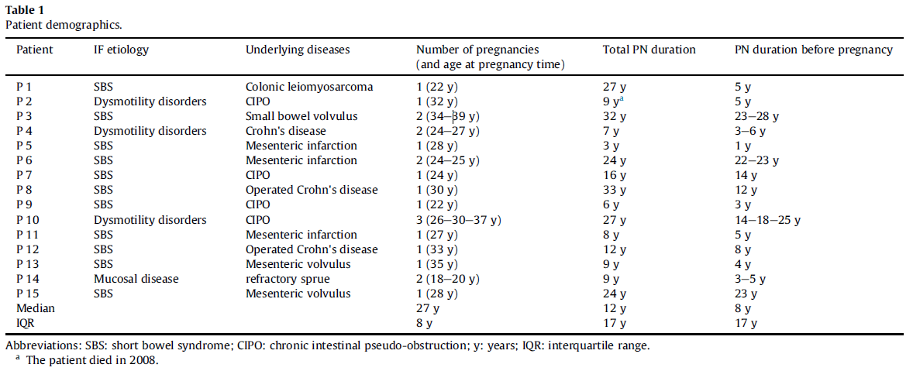
Pregnancy is possible on long-term home parenteral nutrition in patients with chronic intestinal failure: Results of a long term retrospective observational study
Lore Billiauws and others, ‘Pregnancy Is Possible on Long-Term Home Parenteral Nutrition in Patients with Chronic Intestinal Failure: Results of a Long Term Retrospective Observational Study’, Clinical Nutrition, 2016

Slide 35
Pregnancy is possible on long-term home parenteral nutrition in patients with chronic intestinal failure: Results of a long term retrospective observational study
El embarazo es posible en pacientes con nutrición parenteral en casa, aunque la tasa de complicación es alta
Un apoyo y soporte específico es necesario
Monitoreo multidisciplinario
Lore Billiauws and others, ‘Pregnancy Is Possible on Long-Term Home Parenteral Nutrition in Patients with Chronic Intestinal Failure: Results of a Long Term Retrospective Observational Study’, Clinical Nutrition, 2016

Slide 36
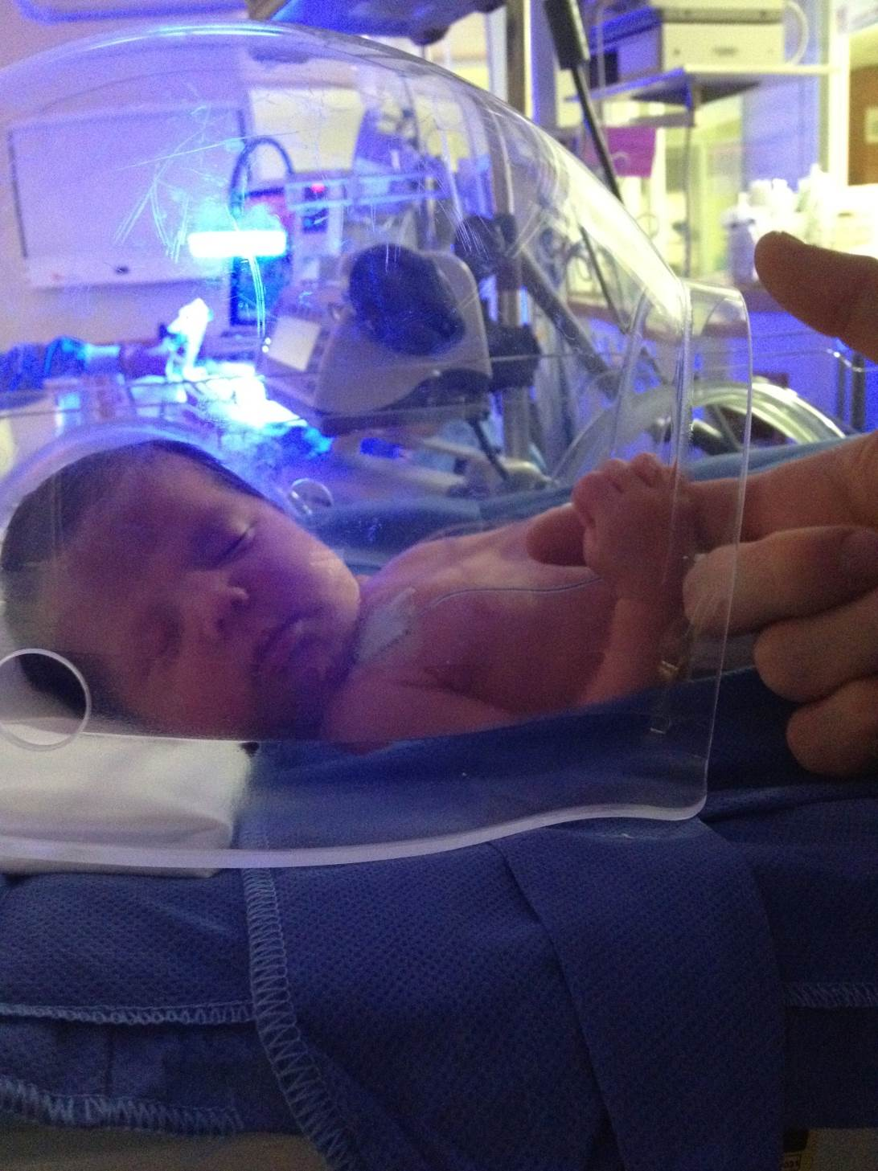
RN femenino
APGAR 9/9
Peso 2100gr
Carrasco-Rojas, A. Tapia-Jurado, J. Leroy-López, L. Ruíz-Lizárraga, J. ‘Embarazo y síndrome de intestino corto tratado con nutrición parenteral’. Cirugía y Cirujanos, 2016; 84(Supl 1): 3-8

Slide 37
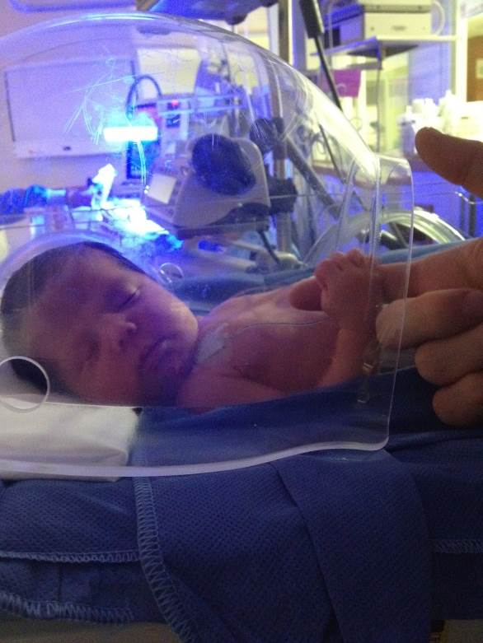
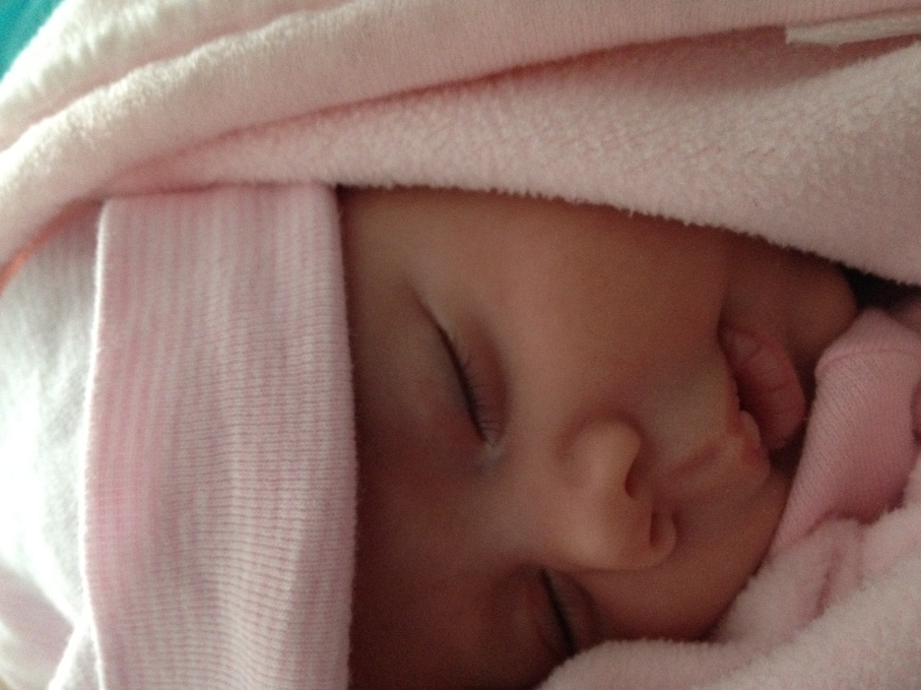

Slide 38
Nutrición parenteral en domicilio
Inició NPT fines de julio de 2012
Los primeros 12 meses la fórmula se administró cada 24h, de 13
A los 24 meses se administró cada 48h
De los 24 a 36 meses se administró cada 72h.
Durante 30 meses requirió de tres catéteres subclavios: el primero se retiró a los 6 meses por sepsis de catéter.

Slide 39
Nutrición parenteral en domicilio
A los 30 meses nuevo cambio por obstrucción del catéter. La paciente se cuida y cura su catéter en casa.
Se mantuvo NPT por 40 meses y ahora tiene 14 meses sin NPT
Se mantiene con 3 a 6 evacuaciones líquidas a semilíquidas en escasa cantidad cada 24 h.

Slide 40
Nutrición parenteral en domicilio
Tuvo un ingreso hospitalario por desequilibrio hidroelectrolítico dentro de los primeros 12 meses.
Su peso aumentó de 56 a 64 kg en 20 meses de NPT, al ajustarla a cada 72h bajó a 57 kg.
Después de un año sin NPT se mantiene con 55.5 kg

Slide 41
Nutrición parenteral en domicilio
Ha mejorado la fuerza de 15 kg fuerza en mano no dominante al inicio, a 30 Kg fuerza a los 20 meses de NPT, fuerza que mantiene hasta el momento.
Desde hace 48 meses se ha probado tolerancia oral, en un principio con glutamina oral y dietas poliméricas y actualmente con dieta de mínimo residuo, comiendo en la actualidad de 1200 a 1500 calorías/día aproximadamente.

Slide 42
Nutrición parenteral en domicilio
Posterior al inicio de su intestino corto ha sido intervenida de colecistitis litiásica secundaria a NPT y a plastía inguinal izquierda.
Durante el último año sin NPT su peso ha fluctuado entre 53.5 y 54.5 kg

Slide 43
 | Inicio | A 3 meses con NPT en casa cada 24hr | A 12 meses con NPT en casa cada 48hr | A 16 meses con NPT en casa cada 48hr | A 20 meses con NPT en casa cada 48hr
Peso | 56 kg | 60 kg | 62 kg | 60 kg | 64 kg
Proteínas total/día | 100 g | 100 g | 80 g | 100 g | 100 g
Glutamina | 30 g | 30 g | 30 g | 30 g | 30 g
Proteínas x Kg peso | 2.3 g | 2.1 g | 1.7 g | 2.1 g | 2.0 g
Nitrógeno total | 20.8 g | 20.8 g | 17.6 g | 20.8 g | 20.8 g
Calorias x Kg peso | 19.8 | 18.5 | 17.9 | 18.5 | 17.4
Calorías no protéicas x día | 1108 | 1110 | 1109 | 1110 | 1114
Relación calorías/nitrógeno | 53/1 | 53/1 | 63/1 | 53/1 | 54/1
Lípidos | no | 25 g | 25 g | 25 g | 25 g
Calorías de lípidos IV | 0 | 264 | 264 | 264 | 264
Lípidos x kg peso | 0 | 0.41 g | 0.41 g | 0.40 g | 0.39 g
Carbohidratos/día | 250 g | 250 g | 250 g | 250 g | 250 g
Calorías x Carbohidratos IV | 850 | 850 | 850 | 850 | 850
Carbohidratos x kg de peso | 4.4 g | 4.1 g | 4.0 g | 4.1 g | 3.9 g

Slide 44
 | A 24 meses con NPT en casa cada 72hr | A 30 meses con NPT en casa cada 72hr | A 34 meses con NPT en casa cada 72hr | A 36 meses con NPT en casa cada 72hr
Peso | 64 kg | 57 kg | 56 kg | 55 kg
Proteínas total/día | 100 g | 100 g | 100 g
Glutamina | 30 g | 30 g | 30 g
Proteínas x Kg peso | 2.0 g | 1.7 g | 1.7 g
Nitrógeno total | 20.8 g | 20.8 g | 20.8 g
Calorias x Kg peso | 17.4 | 19.5 | 19.8
Calorías no protéicas x día | 1114 | 1114 | 1114
Relación calorías/nitrógeno | 54/1 | 53/1 | 53/1
Lípidos | 25 g | 25 g | 25 g
Calorías de lípidos IV | 264 | 264 | 264
Lípidos x kg peso | 0.39 g | 0.43 g | 0.44 g
Carbohidratos/día | 250 g | 250 g | 250 g
Calorías x Carbohidratos IV | 850 | 850 | 850
Carbohidratos x kg de peso | 3.9 g | 4.3 g | 4.4 g

Slide 45
Central venous catheter related bloodstream infections in adult patients on home parenteral nutrition: Prevalence, predictive factors, therapeutic outcome
Estudio retrospectivo desde Enero 2010 a Diciembre de 2012
172 pacientes con NPT en casa, 238 CVC en total
151 con NPT 7 días a la semana, el resto de 3 a 5 días
De 94 casos, 70 resultaron con cultivo positivo.
24 dieron negativo debido a tratamiento empírico
Lidia Santarpia and others, ‘Central Venous Catheter Related Bloodstream Infections in Adult Patients on Home Parenteral Nutrition: Prevalence, Predictive Factors, Therapeutic Outcome’, Clinical Nutrition, 35.6 (2016), 1394–98

Slide 46
SÍNDROME DE INTESTINO CORTO
FASE I Duración 1 a 3 meses
Alteraciones hidroelectrolíticas
Alteraciones nutricionales
Sepsis
FASE II Duración 1 año
Progresión de la adaptación intestinal
Diarrea
Alteraciones nutricionales
FASE III Duración de 1 a 3 años
Alteraciones nutricionales
Litiasis renal o vesicular
Adaptación total

Slide 47
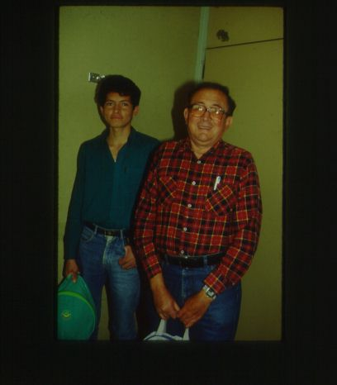
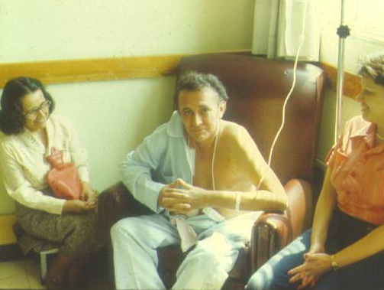
NUTRICIÓN EN DOMICILIO
EQUIPO MULTIDISCIPLINARIO PAPEL DE LA FAMILIA

Slide 48
Conclusiones
La nutrición parenteral se facilitó ante la ausencia de complicaciones
Los requerimientos de nutrición de los nutrimentos básicos fueron manejados dependiendo de su gestación
No se produjo ningún trastorno metabólico severo
La evolución a la gestación fue satisfactoria en los tres meses de la nutrición parenteral total

